Slide 1
第一部分 中国古代史
第1讲 中华文明的起源时期——先秦时期

Slide 2
必备知识•知道高考考什么
二轮复习开始
1、熟悉通史阶段特征，进一步巩固主干知识
2、提升能力

Slide 3
熟悉通史阶段特征 → 选择题排除法
（八省联考广东卷.T1）商朝时，世人信奉鬼神，事事占卜。西周时，参照夏商礼仪，制定了一套维护统治阶级内部关系的典章制度，该制度讲究尚德、尊尊、敬老、慈幼。据此可知，西周
A．君主专制趋于完善
B．重视人伦秩序
C．儒家思想开始形成
D．天命观念瓦解
西周没有君主专制；秦朝开始建立君主专制
宗法政治和人伦秩序相结合
西周没有君主专制；春秋时期儒家思想开始形成
没有瓦解

Slide 4
熟悉通史阶段特征 → 非选择题背景；小论文
【9月区调研考】17.阅读材料，完成下列要求。
材料一 公元前535年，孔子17岁之后出仕为官，当时从事的是“季氏史”，也曾做过“司职吏”。后来先后在鲁国、齐国等地为官，其从政生涯的巅峰是出任鲁国大司寇。公元前498年，孔子开始周游列国，另谋仕途。十四年后，在其69岁时返鲁，从此专行教道直至老死。孔子的思想后来被其弟子辑录成《论语》一书。
——据《史记·孔子世家》译编
（1）根据材料一并结合所学知识，简述孔子周游列国的社会背景。（6分）
背景：【政治】春秋晚期中国社会经历着剧烈社会变革，诸侯兼并战乱不断；
【经济】新兴生产力发展，公田转化为私田；
【思想文化】①学在官府的状况被打破；②礼崩乐坏的社会状况和制度崩溃的局面；③孔子建立的儒学不能适应社会需要，导致其仕途不顺。

Slide 5
【2020年全国I卷.T42题】
材料 关于宋代历史，海内外学者著述颇丰，叙述各有侧重，如《儒家统治的时代：宋的转型》《中国思想与宗教的奔流：宋朝》 《宋史：文治昌盛与武功弱势》等，这些书名反映了作者对时代特征的理解。
结合所学知识，就中国古代先秦时期，自拟一个能够反映其时代特征的书名，并运用具体史实予以论证。（要求：论证充分，史实准确，表述清晰。）

Slide 6
一、试题解析拓展（方法技巧）
1、时空观念----结合所学的中国古代史某一历史时期。
2、自拟书名----高度概括中国古代史某一历史时期的核心特征即可。
第三：论证
3、论证充分----从政治、经济、民族、对外、文化等方面论证，要层次化、史实准确、表述清晰。
第四：总结
在分析、论证的基础上，要有立德树人、核心价值、家国情怀的高度，有理论的升华。

Slide 7
二、具体步骤如下：
（一）首先自拟书名（结合中国古代某一历史时期）
1、《春秋战国：社会大变革的时代》
2、《秦汉：统一多民族国家的形成和初步发展》
3、《三国两晋南北朝：封建国家的分裂和民族融合》
4、《隋唐：封建社会的繁荣》
5、《五代十国辽宋夏金元：民族融合的进一步加强和封建经济的继续发展》
6、《明清：统一多民族国家进一步发展和封建社会由盛而衰》

Slide 8
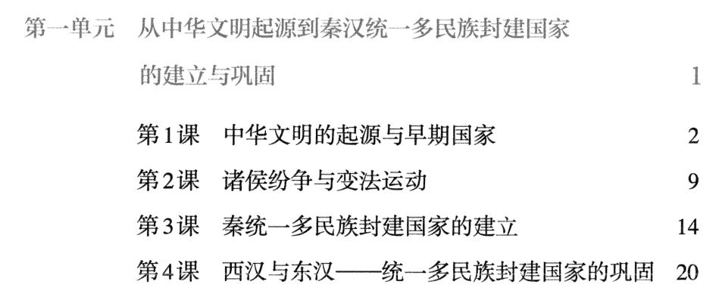
新教材的单元、课 标题

Slide 9
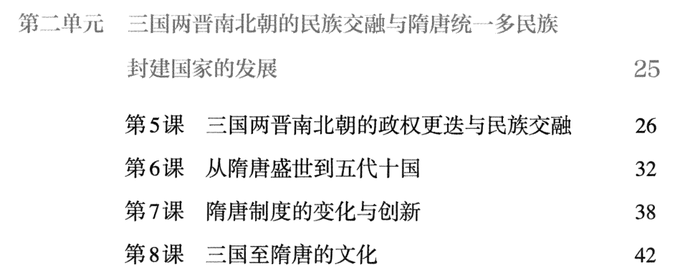
新教材的单元、课 标题

Slide 10
【答案】示例一 书名：《春秋战国：社会大变革的时代》
论证： 经济上，铁犁牛耕使用，由青铜时代进入铁器时代，井田制逐渐被私田取代，由集体劳作到个体劳作，促进了农业、手工业、商业的发展。
政治上，王室衰微，春秋争霸、战国兼并战争不断，由分裂趋向统一；各国变法运动不断，由分封制趋向郡县制、贵族制到官僚制，专制主义中集权制初步实践。由以血缘关系为纽带的宗族组织瓦解到个体农民家庭大量出现，“编户齐民”成为国家统治的基础。
文化上，由礼崩乐坏，学在官府到学在民间，出现“百家争鸣”的局面；诗经、楚辞、诸子散文、绘画等文艺繁荣。
总结：总之，春秋战国是我国由奴隶社会瓦解到封建社会确立的社会大转型时期，此时社会经济、政治、文化的变革为中华文明的发展奠定了基础。

Slide 11
【连时空】纵横贯通
必备知识•知道高考考什么

Slide 12
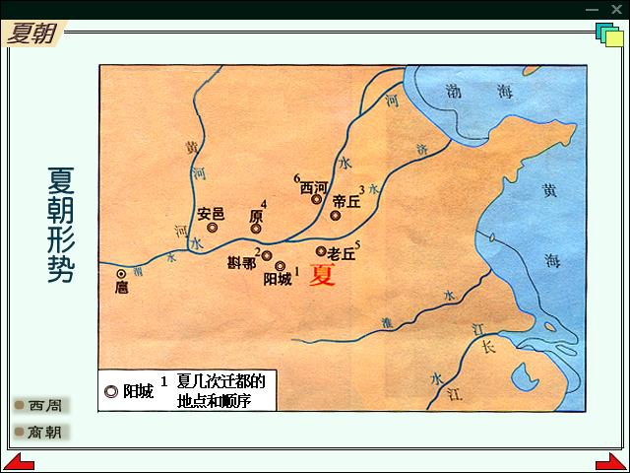
【时空观念】 夏朝（BC2070—BC1600年）
前2070年，禹建立夏朝；
前1600年，最后一个王桀无道，夏最终灭亡。
Notes:
前2070年，禹建立夏朝；
前1600年，最后一个王桀无道，夏最终灭亡。
（1）夏朝被认为是我国历史上第一个王朝，完成从部落社会到阶级社会的历史转折。确立了“家天下”的统治秩序。

Slide 13
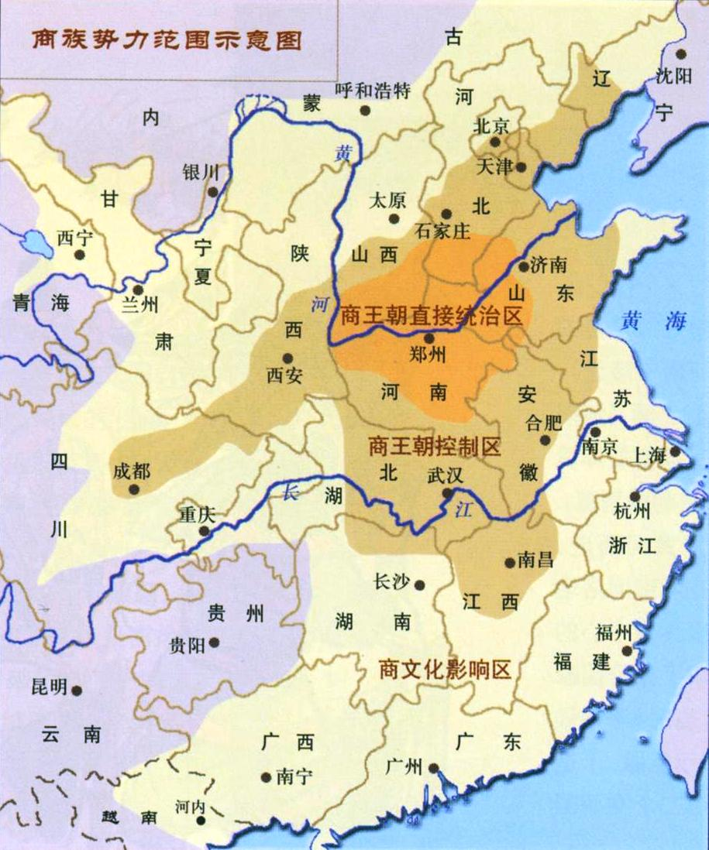
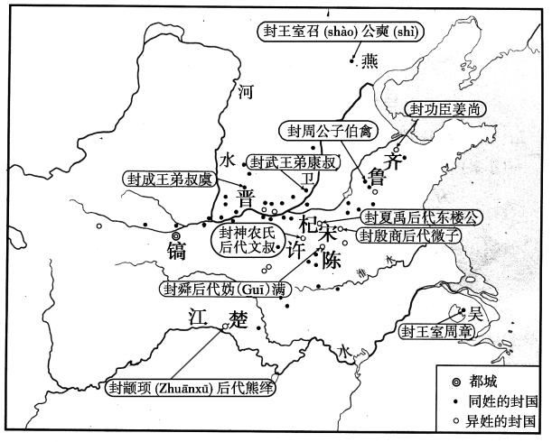
【时空观念】 商朝（BC1600—BC1046年）西周（BC1046—BC771年）
Notes:
“周”本是商朝的外服方国，发源地在今陕西渭河流域一带，陕西渭河流域一带亦称“关中”。

Slide 14
1．据如图可知，西周
A．通过同姓封国来直接控制地方 B．由异姓封国负责抵御夷狄
C．异姓封国多是周朝征服的方国 D．利用同姓封国来监督宋国

Slide 15
【理主干】知识为基
一、夏、商、西周时期(约公元前2070-前771年)

Slide 16
1.政治：
(1)夏商实行王位世袭制，西周实行以王族为主体的分封制，周王成为“天下共
主”。分封制有利于_________________________________。
(2)西周实行以血缘为纽带、以_____________为核心的宗法制，形成“家国一
体”“家国同构”的政治结构。
(3)宗法制是分封制实行的基础，分封制是宗法制的具体体现。两者互为表里，
相互依存。
周文化在地域范围上的扩展
嫡长子继承制

Slide 17
2.经济：
(1)农业：原始农业的主要耕作方式是_________。农业工具以石器为主，出现少
量青铜农具；__________(土地国有制)是主要的土地制度。
(2)手工业：官营手工业实行工商食官制度，商周时期青铜铸造技艺高超。
(3)商业：商朝时职业商人产生；周朝商人由官府统一管理，称为“工商食官”。
3.思想文化：商代汉字形成完整体系，甲骨文是中国最早的成熟汉字，文字传承华
夏文明。
刀耕火种
井田制

Slide 18
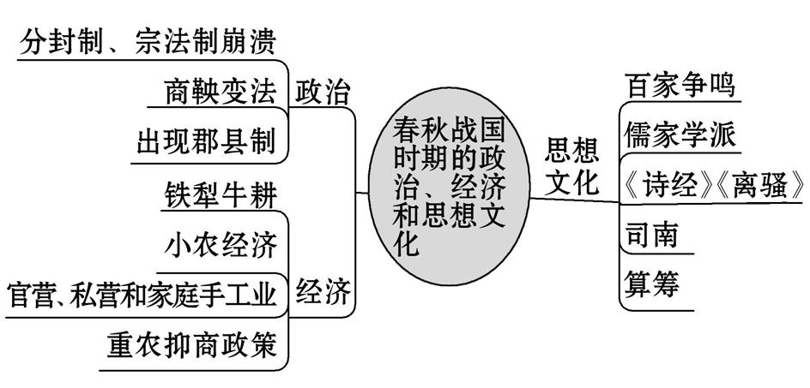
二、春秋战国时期(公元前770-前221年)

Slide 19
1.政治：宗法制、分封制走向崩溃，诸侯混战、社会变革，秦国进行商鞅变法，县制
、集权思想开始出现。由____________________________转变。
2.经济：
(1)农业：铁犁牛耕的出现，生产力较大发展，井田制遭到破坏，封建土地私有制
确立。小农经济形成，重农政策开始出现。
(2)手工业：___________________________三种经营形态并存，但以官营手工业
为主，冶铁、丝织业发展较快。
(3)商业：官府控制商业的局面被打破，抑商政策出现。
“贵族政治”向“官僚政治”
官营、私营和家庭手工业

Slide 20
3.文化：
(1)思想：老子“无为而治”和朴素辩证法思想；孔子以“仁”“礼”为核心的儒
家思想体系形成；春秋战国时期的“百家争鸣”，奠定了___________________的
基础。
(2)科技：战国时期发明了指南仪器——司南；春秋战国时期出现计算工具算筹。
(3)文学和艺术：《诗经》(中国第一部诗歌总集)和楚辞体《离骚》。
中国思想文化发展

Slide 21
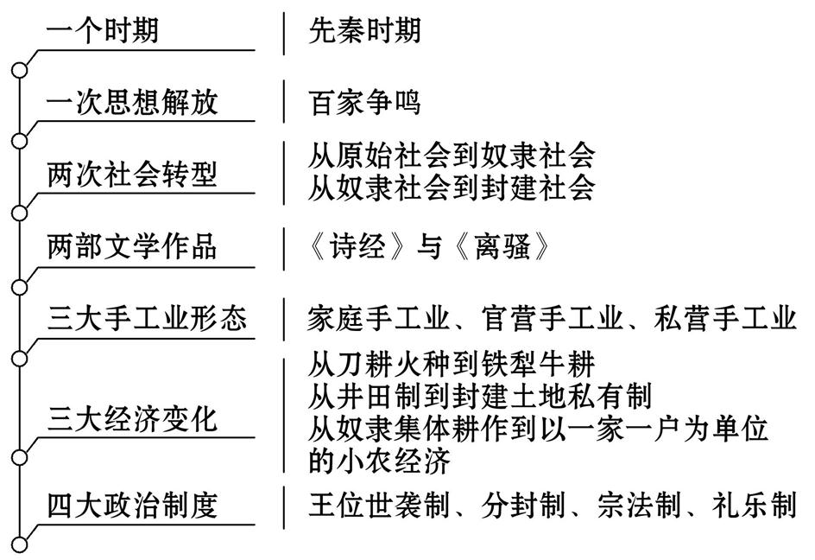
▶【串联总结】
数字法认识先秦历史

Slide 22
考点突破•提升能力怎么做
考向一 早期政治制度的创新与传承
【析考点】主题突破
一、多角度认识分封制的影响
1.分封制形成的等级观念影响深远。分封制造成土地和政治权力的层层分割。分封制下形成的等级秩序，不仅体现在政治层面，而且贯穿于社会生活和思想观念之中。即便是经历了春秋战国时期社会大变革的激烈冲击，经分封制强化的贵族等级秩序及其意识仍长期存在。

Slide 23
2.分封制促进了民族交融和文化交流，抵御了外族侵扰。分封制下，受封的贵族把先进地区的文明带到封国之中，与封国之内的其他民族相互交流，客观上也起到了抵御外族侵扰、巩固统治的作用。
3.分封制影响深远。西周后期，王室衰微，分封制逐渐瓦解；秦统一后在全国推行县制，分封制消亡。但后世许多封建王朝也实行过分封制，例如西汉、西晋、明朝等，大多时候分封制只是郡县制的补充。

Slide 24
二、全面理解宗法(族)观念对封建社会国家治理的影响
进入封建社会后，虽然宗法制度已经无法适应社会的发展，但是宗法(族)观念却长期保存下来，对后世封建国家的治理产生了深远的影响。
1.以血缘关系为纽带建立自上而下的政治治理体系。统治者以政权控制王朝政治，以族权控制社会基础。宗族成为仅次于官僚行政组织的社会集团，并作为封建国家的社会基础，对维护封建秩序起着不可替代的作用。
“宗法观念”：以“尊祖敬宗”“别子为祖，继别为宗”为主要内容，强调“忠孝”“尊尊”“亲亲”“男女有别”，对后世影响深远。
Notes:
“宗法观念”指的是由宗法制派生出来的宗族(家族)观念，
别子为其后裔之始祖，继承别子的嫡长子是大宗，继承别子之庶子的是小宗。
亲近应该亲近的人，尊重应该尊重的人，

Slide 25
2.从下往上看，秦代以来，就有“皇权不下县”的传统。封建权力网络并没有延伸到乡镇。在乡村，里社、保甲等只是带有准行政机构色彩，主要依靠宗族组织来维护基层社会的安全，组织和协调生产、生活。
3.宗法血缘关系将政治体系与伦理秩序紧紧地融合在一起，使宗法(族)观念与政治文化、伦理文化结成一个整体。封建统治者充分利用宗法(族)观念强化伦理、政治关系，使封建伦理纲常通过宗法(族)观念传递到社会基层，成为维护封建统治的重要纽带。

Slide 26
感悟 核心 素养 | 家国情怀——早期政治制度的影响 (1)分封制：在政治结构方面建立了贵族间的等级秩序，促进了民族融合与文化交流，强化了国家整体观念。 (2)宗法观念：在一定程度上有利于增强中华民族的凝聚力；有利于团结广大海外同胞。 (3)礼乐制度：是西周文化的精髓，是维护宗法制和分封制的工具，有利于社会和谐与安定，对价值观的传播、民族文化的交流和文化认同有促进作用。

Slide 27
【备选要点】早期政治制度与专制主义中央集权制度的关系
1.早期政治制度的建立和发展为秦朝中央集权制度的建立奠定了基础，具体包括：
(1)从原始社会的“公共权力”到周朝的“天下共主”再到秦朝的“专制主义”。
(2)从商朝的“内外服制度”到西周的“分封制”再到秦朝的“中央集权制度”。
(3)从商朝的“垄断神权以强化王权”到西周的“礼乐制度”再到秦朝以“焚书坑儒”为代表的思想控制。
2.秦朝的专制主义中央集权制度是在吸收前代制度精华的基础上创立的，发展完善了前代制度，体现了中国古代政治制度的继承与创新。

Slide 28
【备选要点】商周政治与儒家思想的关系
转换 思维 视角 | (1)商汤“德政”与儒家思想的关系 商汤讨伐暴虐的夏桀后，灭夏建商。商汤以仁德治国，减轻征敛，鼓励生产，安抚民心，任用贤臣。这成为儒家“仁”和“仁政”思想的历史渊源。 (2)周代“天命观”与儒家思想的关系 周天子承受天命治理天下。统治者只要有使民归顺的“德”，就会“天命”所归，若要天命长久，就应“敬德保民”“明德慎罚”。周代的天命观，从理论上为“武王伐纣，以周代商”作出合理解释，成为儒家民本思想的渊源。

Slide 29
【精预测】命题前瞻
1.(视角1：分封制的影响)《左传》记载，王使詹桓伯辞于晋曰：我自夏以后稷，魏、骀 [dài]、芮、岐、毕，吾西土也。及武王克商，蒲姑、商奄，吾东土也；巴、濮、楚、邓，吾南土也；肃慎、燕、亳，吾北土也。吾何迩封之有?这表明西周分封 ( )
A.有利于扩大周王统治区域
B.抑制了分裂割据局面
C.使中国疆域范围基本确定
D.顺应了历史发展趋势
【解析】选A。
Notes:
[ruì]
周天子派詹桓伯去谴责晋国说：“我们在夏代由于后稷的功劳，魏国、骀国、芮国、岐国、毕国，是我们的西部领土。到武王战胜商朝，蒲姑、商奄，是我们的东部领土。巴国、濮国、楚国、邓国，是我们的南部领土。肃慎、燕国、亳国，是我们的北部领土。我们有什么近处的封疆领土?
【解析】选A。抓住题干关键信息“西土”“东土”“南土”“北土”，这涉及西周的疆域。材料反映了当时分封制扩大了周的疆域，故A正确。分封制下容易导致分裂割据，排除B；基本确定中国疆域从秦统一开始，排除C；材料并未强调分封制是顺应历史发展趋势的产物，排除D。

Slide 30
补充真题
(分封制的影响)（2017新课标全国卷Ⅰ）周灭商之后，推行分封制，如封武王弟康叔于卫，都朝歌（今河南淇县）；封周公长子伯禽于鲁，都奄（今山东曲阜）；封召公爽于燕，都蓟（今北京）。分封
A．推动了文化的交流与文化认同
B．强化了君主专制权力
C．实现了王室对地方的直接控制
D．确立了贵族世袭特权
【解析】选A。
Notes:
西周分封制刚开始实行的是军事据点制度，也就是说派遣一部分周王室的政治力量到地方上去封邦建国，然后逐渐与当地人民进行融合，取得对地方的统治权，巩固西周对地方的统治，这必然就加强了周部落与周边其他地区文化的交流和认同，有利于多民族统一国家的形成，巩固了西周对地方的控制．
B．分封制主要是地方官制，不可能加强君主专制的权力，另外，西周时期，没有形成专制主义中央集权制度，君主专制权力在当时不是非常突出，西周主要强调以德治国．
C．结合所学知识，我们知道分封制地方诸侯国有很强的独立性，西周王朝就是不能够直接操控地方，所以实行分封，选项表述是错误的．
D．材料主要体现的，西周对地方的控制，而不是侧重周王室内部的权力传承关系，材料也没有直接涉及到贵族世袭特权的存在．真正从根本上保证贵族世袭特权的制度是宗法制，而不是分封制．
故选A．

Slide 31
2.(视角2：宗法制的特点)西周时期，“凡属违犯国法的行为必定为家法所不容，同样违犯家法的行为也为国法所难容”。犯有重罪的贵族成员，多在宗庙中接受国法和家法的制裁。这说明，当时 ( )
A.统治者极力推行严刑峻法
B.政治统治与宗法管理相结合
C.法律内容开始趋向宗法化
D.宗法秩序有待国家法律维护
家国一体、政治统治与宗法管理相结合的特征
【解析】选B。
Notes:
【解析】选B。材料信息“犯有重罪的贵族成员，多在宗庙中接受国法和家法的制裁”体现了家国一体、政治统治与宗法管理相结合的特征，故B正确；材料不能说明“推行严刑峻法”，排除A；C错在“开始”；材料内容不能说明宗法秩序有待国家法律维护，排除D。

Slide 32
【备选习题】
(视角：分封制与周礼的崩溃)公元前334年，魏惠王和齐威王在徐州会盟，互相承认对方为王，史称“徐州相王”。著名史学家钱穆指出“徐州一会，实当时诸侯称王之初步，战国惊人一大事”。钱穆所指“徐州相王”的“惊人”之处在于 ( )
A.诸侯国的政治地位获得较大提升
B.魏齐结盟改变了各国间力量对比
C.诸侯国的政治体制发生重大变化
D.传统的礼法体制和秩序遭到践踏
【解析】选D。
Notes:
【解析】选D。“徐州相王”打破了诸侯由周王分封的制度规定，是对当时分封制和礼乐制的破坏，严重削弱了周王的权威，故选D；“徐州相王”是魏惠王和齐威王之间相互承认对方为王，与诸侯国政治地位的提升没有必然联系，排除A；“徐州相王”没有改变各国间力量对比，更没有使诸侯国的政治体制发生重大变化，排除B、C。故选D。

Slide 33
考向二 中国传统文化的形成与发展
【析考点】主题突破
先秦时期儒家的民本思想及其评价
1.孔子：“爱人”作为“仁”的重要精神内涵具有广泛的适用性，由“爱人”所推导的一系列思想都深刻体现出孔子对一般社会民众的关注，也体现出对整个人类社会发展中实现人与人之间共同和谐发展的关切。这种以博大宽厚的胸怀来爱护民众的精神，今天仍然具有普遍的现实性和永恒的价值。

Slide 34
2.孟子：孟子的“仁政”贯穿着民本思想。孟子提出“施仁政于民，省刑罚，薄税敛”是对孔子民本思想的继承与发展；孟子总结战国时期各国治乱兴衰的规律，提出了一个著名命题“民为贵，社稷次之，君为轻”。
3.荀子：荀子大体遵循了孔孟的路线，主张“仁义”“王道”，提出“天之生民，非为君也；天之立君，以为民也”的著名观点；在君民关系上，荀子提出著名的“君舟民水”论。

Slide 35
【2月开学 金太阳模拟考】17．阅读材料，完成下列要求．(14分）
材料一孟子对君主们“率土地而食人肉”“以力假仁霸”的行径极为愤慨，主张对“善战者服上刑”。他痛斥梁惠王“以土地之故”“驱其所爱子弟以殉之”的不仁行为。（梁襄王）卒然问曰：“天下恶乎定？”孟子对曰：”定于一。“梁襄王又问：“孰能一之？”对曰“不嗜杀人者能一之。”再问：“孰能与之？”对曰：“天下莫不与也。”孟子认为，人民是诸侯“三宝”（土地、人民、政事）之一，只有得“丘民”，才能为“天子”。
——摘编自宋绍光《论孟子游说中的应时思想》
(1）根据材料一并结合所学知识，概括并简要评析孟子的思想主张。（6分）
思想主张：
①反对诸侯混战，主张天下一统；
②统治者应实施“仁政”；
③君主要尊重民意、争取民心。
①代表了新兴地主阶级、商人和士阶层的利益；
②不符合当时统治者的需求，未能被当政者采纳。
③反映了民众的呼声和愿望；
④有利于社会经济的发展；
⑤推动了古代民本思想的发展；
评析：
Notes:
率土地而食人肉：为了占有更多的土地，不惜让成千上万的百姓丧失性命
以力假仁霸：霸权者用武力扩张侵略，而又粉饰以仁道
善战者服上刑：因此那些喜欢战争、善于战争的人(如孙膑、吴起那样的兵家)，应该服重刑。
以土地之故：因为土地的缘故
驱其所爱子弟以殉之：驱使他所喜爱的子弟去作战送死
天下恶乎定：天下要怎样才能安定呢
定于一：天下安定在于统一天下
谁能统一天下呢？不喜欢杀人的国君能统一天下。谁会归附他呢？孟子又回答：天下没有不归附他的。得到人民的认可便可能成为天子

Slide 36
【拓展延伸】先秦儒学丰富的思想内涵
思想 | 孔子 | 孟子
仁爱 思想
整体精神和群体意识
 | 强调“孝悌也者，其为仁之本与” | “父子有亲、君臣有义、夫妇有别、长幼有序、朋友有信”
 | 主张“君君、臣臣、父父、子子”“克己复礼”“齐之以礼”
 | 把“至善”作为最高道德境界，把“圣人”作为最完善的理想人格
强调修身躬行重要性 | 儒家认为修身躬行是提高道德品质的重要途径。因此，儒家关注现实政治
“仁者爱人”，要求统治者为政以德
民贵君轻，统治者要爱民，得民心
儒家思想中，国家利益、社会利益、民族利益和整体利益，都占有重要地位
提倡人伦价值，强调个人在社会中的地位、义务
注重社会秩序
注重道德修养

Slide 37
【备选要点】“轴心时代”的东西方先哲
1.“轴心时代”：公元前800年至公元前200年间，尤其是公元前600年至公元前300年间，是人类文明的“轴心时代”。
东方产生了孔子等人的民本、仁政、君民观念；
同时期西方产生了？
古希腊苏格拉底、柏拉图、亚里士多德等人的人文主义思想、城邦民主政治主张；
古罗马注重立法、法律至上的治国理念。

Slide 38
2.孔子与苏格拉底思想的比较：
 |  | 孔子 | 苏格拉底
相同点
不 同 点 | 目 的 | 为 制度服务，恢复周礼 | 挽救衰退中的 制度
 | 主 张
 | 影响 | 创立了儒家学说，奠定了中国传统文化体系的基础 | 对理性尊崇和对思想自由的追求，是18世纪欧洲启蒙思想的源头
①关注人与社会；②强调道德和知识的作用，追求个人品性的修养
奴隶
雅典城邦
①“仁”和“礼”，“克己复礼”
②“为政以德”，体现民本思想
③“有教无类”
孔子强调“社会”的人
①强调人类的理性，否认绝对权威
②提出“美德即知识”
③主张“认识你自己”
苏格拉底强调“个体”的人

Slide 39
【精预测】命题前瞻
3.(视角1：先秦儒家的主张)孔子把“仁”说成是“至德”，而把“孝悌”“忠信”“礼”等都从属于“仁”的原则之下。以“亲亲”为出发点，认为“孝悌”是“仁”的根本，又将血亲之爱推及开来。孟子提出“仁义礼智”“孝悌忠信”“父子有亲、君臣有义、夫妇有别、长幼有序、朋友有信”。这些均反映出 ( )
A.儒家统一信仰和社会规范
B.儒家用仁政掩盖等级秩序
C.儒家思想与宗法制相糅合
D.儒家用礼义道德遏制人欲
【解析】选C。
Notes:
【解析】选C。“孝悌”“血亲之爱”“父子有亲、君臣有义、夫妇有别、长幼有序”实质上都体现出了宗法血缘关系的特征，是儒家思想与宗法制相糅合的体现，故C正确；儒家思想并不是统一的信仰，故A错误；仁政是维护等级秩序的体现，不是掩盖，故B错误；材料没有体现遏制人欲，故D错误。

Slide 40
4.(视角2：荀子的主张)《荀子·君道》记载：有乱君，无乱国；有治人，无治法。羿之法非亡也，而羿不世中；禹之法犹存，而夏不世王。故法不能独立，类不能自行，得其人则存，失其人则亡。这表明荀子 ( )
A.倡导礼法并施 B.强调君主专制
C.主张重视人治 D.具有法治精神
【解析】选C。
Notes:
法制不可能单独建立功绩，律例不可能自动被实行；得到了那种善于治理国家的人才，那么法制就存在；失去了那种人才，那么法制也就丧失了。
【解析】选C。由材料“有治人，无治法”“故法不能独立，类不能自行，得其人则存，失其人则亡”，可见荀子认为法令固然重要，但法令如何施行，效果如何，都有赖人的品德和才能，不能离开人而独立存在，体现荀子重视人治的思想，C符合题意；材料的主旨不是强调德辅刑治、礼法并施，故A不符合题意；强调君主专制和法治的是法家学派，故B、D不符合题意。故选C。

Slide 41
考向三 春秋战国时期的社会转型
【析考点】主题突破
全方位认识春秋战国转型期的社会现象
春秋战国时期是中国古代社会剧烈转型期，但各种巨变的社会现象之间是有规律可循的。
1.由血缘宗法社会向地缘政治社会转型。春秋战国时期，各诸侯国之间不断征战讨伐。各国为了生存与发展，相继进行改革，逐渐用地缘政治取代血缘政治来管理国家，用郡县制取代分封制，用军功授爵制取代世卿世禄制。

Slide 42
2.由权力分散的分封制向权力集中的中央集权制转型。诸侯国为了拓展统治区域，不断发动战争，而战争成为加强君权或中央集权最好的理由。与此同时，为了在争霸战争中取胜，各国纷纷变法图强，用中央集权制取代分封制，削弱贵族权力。这种转型实质上是新兴地主阶级向旧贵族阶级的夺权。
3.从土地制度看，从名义国有(莫非王土)向私有制转变。土地所有制的变化是春秋战国时期社会转型的根本推动力。
补充：农耕方式：
4.从思想文化看，从“百家争鸣”向思想专制的方向发展。商鞅变法的“燔诗书而明法令”就是明证，这是政治制度转型的必然要求。
从奴隶制的集体耕作到小农个体经营为主。
Notes:
[fán]烧毁一些宣扬儒家思想、不符合新兴地主利益的诗书，根据李悝[kuī]《法经》制定了秦律，用法律形式把各项改革内容固定下来。

Slide 43
感悟 核心 素养 | 唯物史观——井田制与分封制的关系
经济基础决定上层建筑。春秋战国时期，建立在井田制基础之上的分封制伴随着铁犁牛耕的使用、井田制的瓦解而崩溃。战国时期，诸侯争霸，生产力有了进一步发展，社会经历着划时代变革。

Slide 44
5.从民族关系看，春秋战国时期的中国是各民族不断融合成为华夏族的过程。
总之，春秋战国时期的各种社会转型都是社会生产力发展的必然产物。宗法制、分封制伴随着铁犁牛耕的使用而逐步瓦解、崩溃。与此同时，这一时期出现的诸侯国招揽人才的社会风气、社会阶层的变动与流动、科技文化的进步、“百家争鸣”的局面和中央集权制度的萌芽、选官制度的更迭，从根本上说都与社会生产力和地主土地私有制的不断发展密切相关。
【新教材】华夏认同
周天子“天下共主”地位丧失后，诸侯纷争，各民族进一步交融，华夏族发展壮大。
——摘编自必修《中外历史纲要(上)》

Slide 45
17．材料一 春秋战国时期，经过长期的战争与经济文化交流，华夏族与其他民族逐步融合。秦汉时期是中国统一多民族国家的重要奠基时期。秦朝建立了中国历史上第一个统一的专制主义中央集权的封建国家，具有开创性。汉朝长达四百年，国势强盛，影响深远。对外交往中，汉朝的使者被称为“汉使”，汉朝的人被称为“汉人”，汉朝的军队被称为“汉兵”，汉族族称的稳定性经受了历史的考验。汉族以各种不同的方式影响着周边各民族，有的民族还显著走上了封建化的道路。三国两晋南北朝时期，由于北方民族大量内迁，中原地区民族杂居的情况大大地发展了。
——摘编自白寿彝总主编《中国通史》
材料二 隋唐时期，统一多民族国家得到进一步的发展，唐太宗一度被尊称为“天可汗”。五代辽宋夏金时期，各民族进一步融合。辽、夏、金三个政权都是仿照汉族王朝模式建立的，具有国号、年号、汉式政权机构和一系列相关的礼仪制度。它们的统治范围已不局限于其民族原居地，而是不同程度、越来越深入地拓展到汉族居住区。元朝大一统的重建，为统一多民族国家发展作出重要贡献。明清时期，中国的辽阔版图基本奠定。在治理多民族大一统国家方面，清朝积累了不少成功的经验。
——摘编自袁行霈主编《中华文明史》等
（1）根据材料一、二并结合所学知识，概括中国古代统一多民族国家的发展历程并归纳其主要特征。（6分）
历程：春秋战国酝酿；秦汉奠基；三国两晋南北朝时期出现民族大融合的高潮；隋唐时期统一多民族国家得到发展；宋元时期各民族进一步融合；明清时期中国的辽阔版图基本奠定。（3分，言之有理即可，教师酌情给分）

Slide 46
【备选要点】春秋战国时期社会转型折射出的政治、经济、思想的变化
1.从政治上看：春秋战国时期是中国社会从奴隶社会向封建社会的转型时期，表现为分封制崩溃，宗法制遭到破坏；诸侯国争霸、兼并战争频繁；奴隶制走向崩溃，封建制度逐步形成，国家由分裂逐步走向统一。政治的变化可以折射出该时期重要的经济、思想文化的变化。
2.从经济上看：铁器的使用和牛耕的推广，促使井田制瓦解，建立在其基础之上的分封制与宗法制逐步走向崩溃；新的赋税制度(如初税亩)及经营方式的改变，小农经济的形成，封建地主土地私有制确立，为君主专制中央集权制的确立奠定了经济基础。
3.从思想上看：反映社会大变革的“百家争鸣”局面出现，儒家、道家、墨家、法家等诸子百家纷纷登场，提出不同的治国主张，为各国变法及治国提供了不同的思想观念，法家大一统思想为秦实现统一提供了思想动力。

Slide 47
【精预测】命题前瞻
5.(视角1：春秋时期社会现象)春秋初期，秦、晋、楚等国往往把兼并得来的土地和灭亡的小国改为县。县和卿大夫的封邑不同，是国君直属的地方行政区域。进入战国后，魏、赵、韩、燕等国普遍推行了郡县制，郡县官吏由国君直接任免。据此可知此时 ( )
A.郡县制取代了分封制
B.出现了诸侯集权统治
C.贵族制向官僚政治演变
D.中央加强了对地方的控制
【解析】选B。
Notes:
【解析】选B。从春秋到战国，郡县制逐渐成熟，而且郡县官员由国君直接任免，说明当时诸侯国逐步实现了集权统治，B正确；A不符合史实，当时并未在全国范围内推行郡县制，排除；题干主旨是部分诸侯国在地方行政管理方面的变革，C与题意无关，排除；当时尚未统一全国，因此不能描述为中央加强对地方的控制，排除D。

Slide 48
6.(视角2：春秋战国时期的社会特点)东周时期，周王软弱无力，诸侯相互混战不绝，表面上是个多事的时期。不过，这也是一个社会经济发生根本变革，从而决定而且永久地决定中国发展进程的时期。这说明该时期 ( )
A.经济领域已发生较为深刻的变化
B.经济迅速发展，周王室权势渐强
C.处于王室衰微与诸侯纷争的境地
D.面临激烈的社会变革与经济转型
【解析】选D。
Notes:
【解析】选D。据题干可知题意有两层，第一层是东周(春秋战国) 时期社会动荡战乱，第二层是社会经济发生根本变革，这两个方面决定了历史发展进程，D体现两层题意，故选D。A未体现第一层题意，故A错误；春秋战国时期周王室日渐衰微，故B错误；C未体现第二层题意，故C错误。

Slide 49
【研考题】考点考法 考点一 分封制与宗法制
【真题示例】
(2020·天津等级考·T3)有学者认为，在中国古代社会，官府对县以下的乡村管辖，基本限于征徭课税和维护治安，对乡村的其他事务并不过多干涉，乡村基本实行自治，这种自治社会也是一种自律社会。可以作为这一观点依据的是 ( )
A.国家政权的长期稳定
B.宗法教化形成的文化认同
C.法律制度的健全完备
D.乡村社会脱离政府的管控
中国古代地方宗族内部注重社会教化和乡规里约，在此基础上形成了文化认同，因此古代乡村基本实行自治。
拓展：宋朝以后，儒学士人投身基层教化，以乡约教化乡里。
【解析】选B。
Notes:
【解析】选B。由材料信息“在中国古代社会”“乡村基本实行自治”“这种自治社会也是一种自律社会”，可判断中国古代地方宗族内部注重社会教化和乡规里约，从而形成了文化认同。具体解析如下：
选项 与正确答案的对应度 判断理由
A 干扰选项 国家政权的长期稳定不是乡村实行自治的必然原因，A错误
B 正确选项 依据所学知识可知，中国古代地方宗族内部注重社会教化和乡规里约，在此基础上形成了文化认同，因此古代乡村基本实行自治，故B正确
C 本身错误选项 中国古代的法律制度远未达到健全完备的地步，C错误
D 本身错误选项 “官府对县以下的乡村管辖，基本限于征徭课税和维护治安”说明乡村依然受政府的管控，D错误
宋代，由理学家撰写的乡约是很多士人用儒家思想教化乡民的重要工具。宋朝以后，儒学士人投身基层教化，以乡约教化乡里

Slide 50
【真题再做】
1.(2020·全国Ⅰ卷·T24)据《史记》记载，春秋时期，楚国国君熊通要求提升爵位等级，遭到周桓王拒绝。熊通怒称现在周边地区都归附了楚国，“而王不加位，我自尊耳”“乃自立，为(楚)武王”。这表明当时周朝 ( )
A.礼乐制度不复存在 B.王位世袭制度消亡
C.宗法制度开始解体 D.分封制度受到挑战
【解析】选D。
楚国国君自立为王 → 破坏分封制，分封制度受到挑战
Notes:
【解析】选D。分封制下诸侯的爵位是周天子授予的，材料“乃自立，为(楚)武王”，楚国国君自立为王的做法破坏分封制，分封制度受到挑战，故选D；材料中楚国国君自立为王的做法属于个别现象，不能推断出礼乐制度不复存在，排除A；周天子和楚国国君的王位仍然是世袭的，排除B；楚国国君与周天子没有宗法血缘关系，也无法推断宗法制度是“开始解体”，排除C。

Slide 51
2.(2019·全国Ⅰ卷·T24)据学者考订，商朝产生了17代30位王，多为兄终弟及；而西周产生了11代12位王。这反映出 ( )
A.禅让制度的长期影响 B.王位继承方式的变化
C.君主寿命的时代差异 D.血缘纽带关系的弱化
【解析】选B。
王位继承方式的变化： 兄终弟及 → 嫡长子继承制
Notes:
【解析】选B。西周确立了宗法分封制，形成了以嫡长子继承制为核心的一系列制度，一定程度上缓和了王位继承上的矛盾，稳定了社会秩序，故B正确。禅让制是按才能和威望而非血缘来继承的制度，与材料不符，A错。材料现象主要和继承制度的变化有关，而非由君主寿命所致，故C错。西周时期父子血缘关系(嫡长子继承制)更加受到重视，血缘纽带关系并非弱化，故D错。

Slide 52
3.(2019·全国Ⅲ卷·T24)“教民亲爱，莫善于孝；教民礼顺，莫善于悌；移风易俗，莫善于乐；安上治民，莫善于礼。”这一思想产生的制度渊源是 ( )
A.宗法制 B.禅让制
C.郡县制 D.察举制
【解析】选A。
孝为对父母的爱，悌为兄弟之爱，都体现了宗法血缘关系。
乐和礼属于礼乐制内容，也是为维护宗法等级服务的，因此这一思想产生的制度渊源是宗法制。
Notes:
【解析】选A。孝为对父母的爱，悌为兄弟之爱，都体现了宗法血缘关系。乐和礼属于礼乐制内容，也是为维护宗法等级服务的，因此这一思想产生的制度渊源是宗法制，故A正确；禅让制是原始社会推举部落联盟首领的制度，与材料无关，故B错误；郡县制下并不强调血缘关系，故C错误；察举制是汉代的选官制度，与材料无关，故D错误。
教育民众相亲相爱、和顺有礼，没有比孝道和悌道更好的了；要转移风气、改变旧习俗，没有比音乐更好的了；使国家安定、民众安居，没有比礼教更好的了。

Slide 53
考点二 春秋战国时期的生产力发展及中国传统文化的发展
【真题示例】
(2018·全国Ⅰ卷·T24)《墨子》中有关于“圆”“直线”“正方形”“倍”的定义，对杠杆原理、声音传播、小孔成像等也有论述，还有机械制造方面的记载。这反映出，《墨子》 ( )
A.汇集了诸子百家的思想精华
B.形成了完整的科学体系
C.包含了劳动人民智慧的结晶
D.体现了贵族阶层的旨趣
创设《墨子》中记载的科技成就为情境，关于数学、物理学的科技知识，表明与劳动实践密切相关。培养民族自豪感，增强中国文化自信。
【解析】选C。
Notes:
【解析】选C。材料是关于《墨子》一书中对古代科技成就的记载，没有反映出汇集了诸子百家的思想精华，A从材料中无法得出，排除；B形成了完整的科学体系的说法过于绝对，也不符合基本史实，故排除；墨家学派代表的是平民阶级的利益，D说法明显与史实不符，亦可排除；据题干，《墨子》一书中包含数学、物理学等相关知识，是在社会生活实践中观察、总结的现象或规律，是我国古代劳动人民智慧的结晶，故选C。

Slide 54
【真题再做】
4.(2019·全国Ⅱ卷·T24)战国后期，秦国建造了一批大型水利工程，如郑国渠、都江堰等，一些至今仍在发挥作用。这些工程能够在秦国完成，主要是因为 ( )
A.公田制度逐渐完善 B.铁制生产工具普及
C.交通运输网络通畅 D.国家组织能力强大
秦国自商鞅变法之后，君权加强，对地方的管控也加强，中央集权的加强为大型水利工程的兴修奠定基础，故选D。
【解析】选D。
Notes:
【解析】选D。注意题干要求：战国后期秦国能够兴修大型水利工程的原因。秦国自商鞅变法之后，君权加强，对地方的管控也加强，中央集权的加强为大型水利工程的兴修奠定基础，故选D。商鞅变法废井田开阡陌，确立了土地私有制，A错误；秦国地处西北，铁器依赖东方各国，B错误；秦国地理上较为偏僻，交通不如东方国家，C错误。

Slide 55
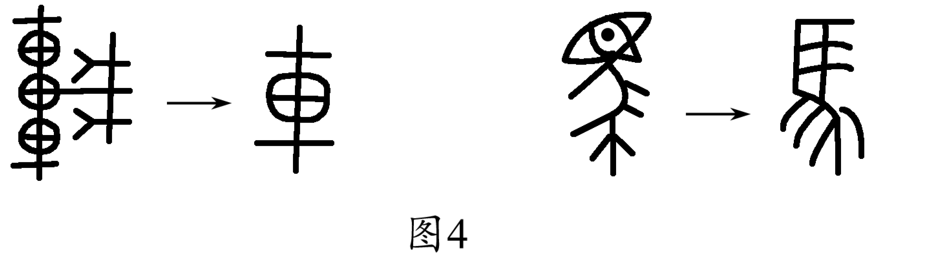
5.(2017·全国Ⅲ卷·T24)图4是西周与战国两个时期相同文字的不同写法，反映出字形发生了变化，促成这一变化的主要因素是 ( )
A.文字的频繁使用 B.书写材料的不同
C.各国变法的实施 D.“书同文”的推行
【解析】选A。
西周时期官府垄断学校教育，只有少量人书写文字；春秋战国时期教育逐渐下移，会识字写字的人大大增加，文字被频繁使用，而西周时期文字比较繁琐，不适宜书写，因此文字逐渐简化，
Notes:
【解析】选A。西周时期官府垄断学校教育，只有少量人书写文字；春秋战国时期教育逐渐下移，会识字写字的人大大增加，文字被频繁使用，而西周时期文字比较繁琐，不适宜书写，因此文字逐渐简化，图片即反映了这一史实，故A正确；从西周到战国造纸术并未发明，文字书写材料变化不大，以竹简和丝帛为主，故B错误；各国变法的重点是富国强兵，与文字的繁简关系不大，故C错误；秦建立后实行“书同文”，与材料时间“西周与战国”不符，故D错误。

Slide 56
【备选真题】
1.(2018·全国Ⅱ卷·T24)据《史记》记载，商汤见野外有人捕猎鸟兽。张设的罗网四面密实，认为这样便将鸟兽杀绝了，“乃去其三面”，因此获得诸侯的拥护，最终推翻夏桀，创立商朝。这一记载意在说明
A.商汤成功缘于他的仁德之心
B.捕猎是夏商时主要经济活动
C.商朝已经注重生态环境保护
D.资源争夺是夏商更替的主因
【解析】选A。
Notes:
【解析】选A。《史记》成书 术的汉代，仁德的解释符合儒家思想，从题干和选项的意思对应关系来看，A符合试题的要求；当时存在捕猎活动但是题干不能说明其是主要经济活动，排除B；C题干不能说明“已经注重生态环境保护”；D题干同样也没说明“资源争夺是夏商更替的主因”。

Slide 57
2.(2016·全国Ⅲ卷·T24)周代青铜器上的铭文与商代相比，字数越来越多，语句也愈加格式化。这些铭文大都记述个人业绩，追颂祖先功德，希冀子孙保用。这表明西周时 ( )
A.创造了一种全新的文字体系
B.形成了重视历史传承的风尚
C.宗法制度受到了严重的挑战
D.青铜器的功用发生重大改变
【解析】选B。
Notes:
【解析】选B。根据“周代青铜器上的铭文……语句也愈加格式化”可知此种铭文商代已经存在，只是字数和语句发生了变化，故A错误；根据“这些铭文大都记述……希冀子孙保用”可知祖先的功绩被记录和传承，利于形成重视历史传承的风尚，故B正确；西周宗法制的核心是嫡长子继承制，材料未涉及，故C错误；根据“周代青铜器上的铭文与商代相比”可知西周时的青铜器的功用与商代无异，都是用来书写的载体，故D错误。

Slide 58
【情境】先秦时期中国传统文化的发展
材料一 在早期儒家经典中，民本思想有较多的体现。《尚书》中说：“民惟邦本，本固邦宁。”孔子主张“因民之所利而利之”。孟子认为民贵君轻，又称：“左右皆曰贤，未可也；诸大夫皆曰贤，未可也；国人皆曰贤，然后察之。见贤焉，然后用之。”《荀子》中说：“君者，舟也；庶人者，水也。水则载舟，水则覆舟。”
(1)根据材料一并结合所学知识，概括指出先秦儒家民本思想的主要内涵及其理想的政治。
主要内涵：强调君民相互依存；君主应重视民意，顺应民心。
理想的政治：君主用贤人，行仁政。
Notes:
主要内涵：强调君民相互依存；君主应重视民意，顺应民心。
理想的政治：君主用贤人，行仁政。

Slide 59
材料二 子曰：“富与贵，是人之所欲也。不以其道得之，不处也。贫与贱，是人之所恶也。不以其道得之，不去也。君子去仁，恶(乌)乎成名?君子无终食之间违仁，造次必于是，颠沛必于是。”
——《论语》
(2)概括材料二中关于财富与道德的主要观点。
追求财富是人的本能；要以符合道德的途径获得财富；道德比财富更重要(仁是道德的根本，要坚守仁)。
Notes:
追求财富是人的本能；要以符合道德的途径获得财富；道德比财富更重要(仁是道德的根本，要坚守仁)。

Slide 60
材料三 春秋战国时期，鲁国尚儒学，是儒学的发展基地；齐地学术较为庞杂，阴阳五行学、道家之学、儒学都相当发达，楚地道学与辞赋最具特色；三晋以法家与游说之士为盛；秦地主要接受三晋学术。但以各地所出文化人才而论，则以关东的齐鲁三晋郑卫周等地最为兴盛。
——摘自邹逸麟《中国历史地理概述》
(3)根据材料三概括春秋战国时期中国学术文化发展的主要特点，结合所学知识指出这一现象对中国古代学术发展的影响。
特点：具有多样性和差异性。
影响：是中国历史上第一次思想解放运动；成为中国传统文化发展的先河；奠定了中国文化发展的地域风格；有利于中国思想文化宽容开放和“兼容并包”；为中国古代治国政策提供了理论依据。
Notes:
特点：具有多样性和差异性。
影响：是中国历史上第一次思想解放运动；成为中国传统文化发展的先河；奠定了中国文化发展的地域风格；有利于中国思想文化宽容开放和“兼容并包”；为中国古代治国政策提供了理论依据。

Slide 61
专题能力提升练
一 中华文明的起源时期——先秦时期
(60分钟 88分)
一、选择题(本大题共16小题，每小题3分，共48分)
1.《诗经·小雅》中说：“普天之下，莫非王土；率土之滨，莫非王臣。”《礼记·礼运篇》强调：“圣人耐以天下为一家。”《韩非子·扬权》则说：“事在四方，要在中央；圣人执要，四方来效。”上述材料体现的相似之处是 ( )
A.华夏认同 B.君主专制
C.天下归一 D.和谐万邦

Slide 62
【解析】选C。根据“普天之下，莫非王土”“以天下为一家”“圣人执要，四方来效”等信息可知都体现了天下四方归于中央的思想，故选C；材料反映的是天下归一，不是对民族文化的认同，排除A；春秋战国时期尚未形成君主专制，排除B；和谐万邦的说法明显与题意主旨不符，排除D。

Slide 63
2.商王乃诸侯之长，方国多系臣服之旧国，关系似邦联、如兄弟；周王乃诸侯之君、天下共主，封国多系分封之新国，关系似联邦、如父子。这反映出 ( )
A.贵族政治被打破 B.中央集权建立
C.血缘关系的弱化 D.君王权力加强

Slide 64
【解析】选D。据材料“商王乃诸侯之长，方国多系臣服之旧国，关系似邦联、如兄弟；周王乃诸侯之君、天下共主，封国多系分封之新国，关系似联邦、如父子”可知君主与封国之间的关系由“兄弟”变成了“父子”，可见君主对封国的权力更大，故选D；根据所学知识可知，商周时期，国家政治主要体现为贵族政治，排除A；“中央集权建立”出现于秦统一全国后，是封建社会的主要特征，商周时期为奴隶社会，中央尚未集权，排除B；“兄弟”“父子”均有血缘关系，无法说明其弱化，排除C。

Slide 65
3.有学者认为，中国古代夏商周三代历史由部族时代到封邦建国，从天下万国到方邦联盟不过是共同体核心的一次次转移。孔子说，夏商周三代之间是“相递损益”的关系。这说明 ( )
A.方邦联盟是当时华夏政治的共同体
B.中原文化是各部族聚合裂变的产物
C.西周的封邦建国是一项伟大的创举
D.华夏文化体系具有共同性和继承性

Slide 66
【解析】选D。依据材料，有学者认为，中国古代夏商周三代由部族时代到封邦建国，从天下万国到方邦联盟不过是共同体核心的一次次转移，说明夏商周三代具有本质的共同性；而孔子说，夏商周三代之间是“相递损益”的关系，体现了夏商周三代的继承性和发展性，故选D；方邦联盟是华夏政治共同体形成的一个阶段，是分封制的雏形，排除A；材料呈现的是夏商周三代政治的继承性和发展性，并非中原文化的形成，排除B；西周的封邦建国是对夏商时期政治制度的发展和完善，而非创举，排除C。

Slide 67
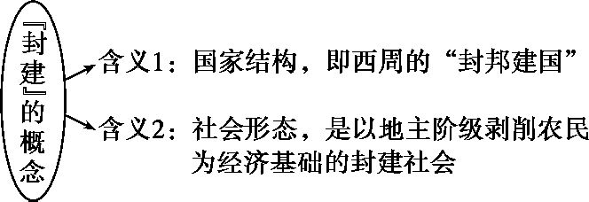
4.《左传》记载，鲁宣公九年，“春，王使来征聘。夏，孟献子聘于周。王以为有礼，厚贿(回赠)之。”终春秋之世，鲁国四次遣使聘周，遣使出聘齐国十六次。这表明当时 ( )
A.政治往来礼仪对等 B.各地经济交流密切
C.齐国成为天下霸主 D.封建体制趋于动摇
即分封制

Slide 68
【解析】选D。由材料“鲁国四次遣使聘周，遣使出聘齐国十六次”可知，当时齐国的权威竟然比周王室还要大，这说明周天子的地位受到动摇，封建体制趋于动摇，故选D；征聘即征召诸侯聘问，是上对下的关系，而非对等关系，排除A；材料反映的是春秋时期的政治状况，而非经济状况，无法得出B结论，排除；材料没有说明鲁国遣使出聘其他诸侯国的状况，无法得出齐国是天下霸主的结论，排除C。

Slide 69
5.夏商西周时，营建王城先置宗庙、立社坛，宫城中东西并列有宗庙与宫殿，国之大事均在宗庙和社坛中进行。东周时，诸侯国营建都城则将宫殿置于宫城中央，宗庙迁出宫城。这一变化反映出 ( )
A.国家由分裂到统一 B.各诸侯国尊奉王室
C.集权体制逐步确立 D.礼乐制度更为成熟

Slide 70
【解析】选C。依据材料信息可知，东周时期都城营建突出了国君宫殿的地位，彰显了国君的权威，反映出集权体制的逐步确立，因此C正确；这一变化不能反映统一的趋势，A错误；东周时期王室衰微，诸侯争霸，B错误；东周时期礼乐制度逐渐崩溃，D错误。

Slide 71
6.周族的先祖曾任夏的长官，又曾为商的方伯。周建立后，夏、商二族又成为周的诸侯。商灭夏后，夏商二族融合；周灭商后，夏商周三族进一步融合，于西周末期形成了华夏族。这反映了 ( )
A.政治体制不成熟导致王朝更迭
B.长期战乱促进了多民族的交融
C.分封制确立强化了周王朝统治
D.中华民族多元一体的发展特点

Slide 72
【解析】选D。据材料“商灭夏后，夏商二族融合；周灭商后，夏商周三族进一步融合，于西周末期形成了华夏族”，可知华夏族是在夏商周三族融合的基础上形成，从而说明华夏族中民族构成多元化，共同促进中华民族的形成与发展，故选D；材料强调的是夏商周三族融合形成华夏族，而非强调夏商周三朝的政权更迭，排除A；夏商周时期并不是长期战乱，史实错误，排除B；材料并未涉及分封制，C与材料无关，排除。

Slide 73
7.(2020·珠海二模)周武王“使其弟管叔鲜、蔡叔度相禄父(即纣之子武庚)治殷”，周成王封幼弟叔虞于唐地，派遣要员同往治理。这说明 ( )
A.中央集权官僚体制深入地方封国
B.血缘关系是分封的必要条件
C.周天子可干预诸侯国内部事务
D.各诸侯的权力存在等级差别

Slide 74
【解析】选C。根据材料“使其弟管叔鲜、蔡叔度相禄父(即纣之子武庚)治殷” “派遣要员同往治理”可知周天子可以派人协助治理诸侯国，这说明周天子可以干预诸侯国内部事务，故选C； 此时尚未形成中央集权官僚体制，排除A；根据材料“相禄父(即纣之子武庚)治殷”结合所学可知西周分封的对象有王族、功臣和古代帝王的后代，故血缘关系并非分封的必要条件，排除B；材料中并未体现各诸侯权力的等级差别，排除D。

Slide 75
8.《史记·货殖列传》中记载，子贡经商致富，“所至国君无不分庭与之抗礼”。这样在昔日“贵”的阶级之外，又增加了“富”的阶级。昔日“贵”“富”合一，现在“贵”“富”出现了分离。这表明春秋后期 ( )
A.世卿世禄制被打破
B.商品经济发展
C.经济发展推动社会结构转变
D.地主阶级兴起

Slide 76
【解析】选C。依据材料“子贡经商致富”“在昔日‘贵’的阶级之外，又增加了‘富’的阶级”“‘贵’‘富’出现了分离”并结合所学知识可知，经济的发展推动了富商的出现，即社会结构发生了变化，C正确；世卿世禄制是古代的选官制度，材料未涉及，A排除；材料强调的是商品经济发展对社会结构的影响，B说法不符合材料主旨，排除；地主阶级兴起于战国时期，时间不符，D排除。

Slide 77
9.《史记·货殖列传》中记载，战国晚期“邯郸郭纵，以铁冶成业，与王者埒富”“蜀卓氏之先，赵人也，用铁冶富”“鲁人俗俭啬，而曹邴氏尤甚，以铁冶起，富至巨万”。这反映出当时冶铁业 ( )
A.对生产发展有着至关重要的作用
B.成为有一定实力的独立生产部门
C.是社会下层百姓致富的主要途径
D.已在一定程度上影响到社会稳定

Slide 78
【解析】选B。题干述及了“邯郸郭纵”“蜀卓氏之先”“鲁人……曹邴氏”通过冶铁发财致富，说明在战国时期，“工商食官”政策已被破坏，冶铁业成为具有一定实力的独立生产部门，故选B；题干没有涉及冶铁用于农业生产及对农业的影响，排除A；题干虽然谈及三个人物通过冶铁发财致富，但没有涉及其出身及地位，排除C；题干没有涉及冶铁业对政权的影响，排除D。

Slide 79
10.中国古代原始的耜是一种石片，用于掘地，后来在发展的过程中，逐渐有了木柄。在夏商周时期，出现了青铜底片，韧度加强。在春秋战国时期，底片又换为铁片，更加锋利和灵巧。这段材料体现了 ( )
A.人类文明的演变进程
B.犁在继承中基本定型
C.农具革新推动社会变革
D.中国农业长期领先世界

Slide 80
【解析】选A。从材料“耜是一种石片”“逐渐有了木柄”“出现了青铜底片”“底片又换为铁片”可知，中国古代农具从石器到青铜器再到铁器的不断演变，体现出人类文明的演变，故A正确；唐朝曲辕犁标志着中国传统步犁的基本定型，故B错误；材料没有体现出农具革新对社会的推动作用，故C排除；材料没有体现中国农业的地位，故D排除。

Slide 81
11.(2021·惠州模拟)西周以来，国家一切重要政治、社会要事仪式都在太庙举行。而春秋时期，鲁国太庙因疏于维护而破败。这一变化反映了，鲁国( )
A.封建治理体制确立
B.祭祀处于无足轻重地位
C.宗法制度逐渐解体
D.因战争遭受了巨大破坏

Slide 82
【解析】选C。太庙是统治者祭奠祖先的家庙，是宗法制度的体现，而“鲁国太庙因疏于维护而破败”说明鲁国宗法制度逐渐解体，故选C；封建治理体制即分封制确立于西周初期，春秋时期已受到破坏逐渐瓦解，排除A；太庙只是祭祀制度的一种体现，但并不完全等同于祭祀，因此太庙的破败不能说明祭祀处于无足轻重地位，排除B；据材料“因疏于维护而破败”可知，其破坏并非因为战争，排除D。

Slide 83
12.战国时期，庄子、荀子、韩非子等都曾评论当时各家思想，指陈其特点。这一现象 ( )
A.源于铁犁牛耕技术全面推广
B.促使地主阶级统治得以确立
C.有助于构建传统文化基本精神
D.不利于各派形成独立思想体系

Slide 84
【解析】选C。中华文化同宗多源，各家思想之间相互批判、借鉴有利于形成兼收并蓄的精神品格，故选C；“全面推广”说法欠妥，排除A；秦朝的建立标志着地主阶级统治的基本确立，排除B；各家思想之间相互借鉴有利于丰富本学派思想内涵，排除D。

Slide 85
【拓展延伸】中华优秀传统文化的内涵
(1)以人为本的人文观：如“敬天保民”“为政以德”“仁政”。
(2)天人合一的宇宙观：如强调人与自然和谐统一。
(3)天下为公的责任观：如“修身、齐家、治国、平天下”。
(4)和而不同的社会观：如“和为贵”“和而不同”。
(5)人心向善的道德观：如“与人为善”“己所不欲，勿施于人”。
(6)自强不息的奋斗观：如“天行健，君子以自强不息”。
(7)和睦相处的国际观：如“止戈为武”“协和万邦”。

Slide 86
13.(2020·汕头模拟)有学者论及《诗经》中的“风”和“雅”时认为，“风”是一国之音，带有鲜明的地域特点，“雅”是“四方之风”，为天下正音。这反映了 ( )
A.分裂动荡的社会现实
B.平民与贵族的矛盾尖锐
C.多元一体的政治特点
D.现实主义创作传统形成

Slide 87
【解析】选C。据材料“是一国之音，带有鲜明的地域特点”可知，“风”体现了多元性，而“雅”作为“‘四方之风’，为天下正音”则体现了统一性，因此“风”和“雅”体现了多元一体的政治特点，故选C；材料强调的是“风”的地域性和“雅”的统一性，与分裂动荡的社会现实无关，排除A；材料并未提及不同人群对于“风”和“雅”的看法等，无法体现平民与贵族的矛盾尖锐，排除B；材料并未提及“风”和“雅”的内容，无法体现其现实主义的创作风格，排除D。

Slide 88
14.墨子在《尚同》中认为：“天子三公既已立矣，以为天下博大，山林远土之民，不可得而一也，是故靡分天下，设以为万诸侯国君，使从事乎一同其国之义。”由此可知 ( )
A.三公九卿制是分封制设立的前提
B.地域因素影响了制度的设立
C.诸侯国君承担统一民俗民风重任
D.分封制消弭了诸侯国的差异

Slide 89
【解析】选B。根据材料“以为天下博大，山林远土之民，不可得而一也，是故靡分天下，设以为万诸侯国君”可知，分封制设立的原因在于疆域广阔，B正确；材料并未涉及九卿，排除A；C与题意无关，排除；D表述绝对，排除。

Slide 90
15.(2020·海南新高考模拟)楚国是活跃在汉水和长江流域的一个国家。楚国君主的心病是，在周朝的政治体系中他们的封号太低，与其强大的国力并不相称。第六代楚君熊渠曾说：“我蛮夷也，不与中国之号谥。”由此可知 ( )
A.楚国在军事上已经具备问鼎中原的实力
B.周楚两国征战给双方都带来深刻的影响
C.楚国“不服周”的态度纯属夜郎自大
D.商周沿袭而来的“天下观”在传播中受阻
翻译：我是蛮夷之人，不必和中原各国的名称谥号一样。
以华夏文明为中心的天下，周朝是天下的中心，周天子是“天下共主”。
中原王国看不起楚国、认为楚国是蛮夷 → 即使楚国国力强大，但受周朝的分封制体系影响，封号太低 → 楚国干脆承认并且利用蛮夷的身份，摆脱了礼制的制约，破坏分封制，开展兼并战争。
Notes:
雄心勃勃的熊渠肆无忌惮，直接仿效周天子将自己的三个儿子分别封王。
对啊，你不是说我是蛮夷，是乡下诸侯么？我就蛮夷给你看，说兼并你就兼并你，我就把我三个儿子都封王（楚国爵位只是子爵），你都说我是蛮夷了，我凭什么跟你讲道理。
【解析】选D。楚国国君的封号与其强大的国力不相称，楚君熊渠说：“我蛮夷也，不与中国之号谥”说明楚国利用蛮夷的身份摆脱礼制的制约，进行兼并战争，商周沿袭而来的“天下观”在传播中受阻，D符合题意；材料没有涉及“问鼎中原”的信息，排除A；周不是诸侯国，并且材料也没有涉及征战的信息，排除B；根据“与其强大的国力并不相称”可知，楚国具有一定实力，并非夜郎自大，排除C。

Slide 91
【解析】选D。楚国国君的封号与其强大的国力不相称，楚君熊渠说：“我蛮夷也，不与中国之号谥”说明楚国利用蛮夷的身份摆脱礼制的制约，进行兼并战争，商周沿袭而来的“天下观”在传播中受阻，D符合题意；材料没有涉及“问鼎中原”的信息，排除A；周不是诸侯国，并且材料也没有涉及征战的信息，排除B；根据“与其强大的国力并不相称”可知，楚国具有一定实力，并非夜郎自大，排除C。

Slide 92
16.下表是先秦时期文献的一些记载，反映了这一时期( )
内容 | 文献
鲁国大臣臧文仲闻六与蓼灭时说：“德之不建，民之无援，哀哉。” | 《左传·文公五年》
齐国大臣管仲答桓公道：“齐国百姓，公之本也。” | 《管子·霸形》
虢国的史官曰：“虢其亡乎!吾闻之：国将兴，听于民；将亡，听于神。” | 《左传·庄公三十二年》
A.执政者注重个人品格养成
B.执政为民的价值观念形成
C.朴素的民本思想受到推崇
D.儒家仁政思想已渐入人心

Slide 93
【解析】选C。“德之不建，民之无援”体现了对“德”与人民的重视；“齐国百姓，公之本也”强调人民是根本；“国将兴，听于民”强调人民对于国家兴旺的重要作用。由以上的分析可以看出，当时统治者都推崇民本思想，故C正确；材料强调人民的重要性，而不是个人的品格，排除A；当时没有执政为民的观念，排除B；“仁政”是孟子的主张，而材料涉及的是春秋时期，排除D。

Slide 94
【加固训练】
周武王灭商后，封商纣王之子武庚于殷，修葺被商纣王杀害的比干之墓，打开监牢释放被囚的百姓，并分发府库中的财物、粮食，赈济百姓。这些举措说明( )
A.商朝的势力被彻底消灭
B.推行分封制势在必行
C.以殷治殷方略成效显著
D.周武王具有仁德之心

Slide 95
【解析】选D。修葺比干之墓，释放囚徒，赈济百姓等一系列举措说明在周武王灭商之后，周武王以仁德之举收拢人心，故选D；封商纣王之子武庚，说明“彻底消灭”说法错误，排除A；材料反映的是周灭商之后周武王的仁德之举，与分封制无关，排除B；材料反映的是周武王的治国举措，并没有涉及治殷的效果如何，排除C。

Slide 96
二、非选择题(本大题共2小题，17题15分，18题13分，19题12分，共40分)
17.(15分)阅读下列材料，回答问题。
材料一 《尚书·牧誓》云：“牝鸡之晨，惟家之索。”这句话不仅是中国古代齐家的戒律，而且是古代政治生活的信条。在这样的政治文化中，男性把持天下就是天经地义，女性参与政治就是名不正言不顺。但是，就是在男性牢牢控制的政治领域，居然也有几位女性掌握生杀予夺大权，在中国历史舞台上演出了一幕幕太后掌权的话剧。秦宣太后、西汉吕后、北魏冯太后和灵太后、唐代武则天、北宋刘太后、辽国萧太后、清代孝庄太后和慈禧太后可以称得上是中国古代社会女政治家，她们的所作所为都对中国历史发展产生了或大或小的影响。
——据范若兰《古代女政治家研究中的道德和政治标准》

Slide 97
材料二 西周分封制总结了历史经验，把建立地方政权与巩固自身统治有机结合起来，使王室能有效地对整个领土进行控制。调节了统治阶级的内部矛盾，周王室用权利与义务的规定，使周天子成为名副其实的诸侯之君，改变了夏商时代国王为诸侯之长的状况。分封制促进了诸侯国势力的迅速发展，统一的奴隶制度在各诸侯国得以建立和发展，这是奴隶制经济繁荣的基础。分封制加速了各族融合的进程，受分封的偏远诸侯国逐步接受了中原文化，一些大诸侯不断向周围的夷、戎、狄等少数民族用兵，进而兼并其土地，进行文化渗透。
材料三 除了向周边部族征战，西周很少发生战争或动乱，到周厉王发生“国人暴动”时，西周已基本上稳定了200余年。西周是统一局面下实行地方分权，诸侯掌握着地方的军事和财政，但至少200年还没有一个诸侯搞分裂。
——任世江《高中历史必修课程专题解析》

Slide 98
(1)根据材料一并结合所学知识，概括中国古代政治制度的特点并分析其原因。(5分)
(2)根据材料二，概括西周分封制的积极作用。(6分)
(3)根据上述材料和所学知识，分析西周为什么200年没有出现诸侯分裂和政局动荡的局面。(4分)

Slide 99
【解析】第(1)题，第一问，据材料一“男性把持天下就是天经地义，女性参与政治就是名不正言不顺”可得出男性掌握政权，偶有女性掌权。第二问，根据所学知识可得出小农经济环境下男性在生产生活中居于主导地位，宗法制和儒家思想重男轻女观念的影响；据材料一“北魏冯太后和灵太后”“辽国萧太后、清代孝庄太后和慈禧太后”可得出少数民族文化迥异于中原文明，女性有一定地位，专制君主权力向女性的畸形延伸。第(2)题，依据材料逐条归纳。第(3)题，既有制度上的保障(分封制、宗法制、礼乐制度)，也有时代的因素(生产力水平低下，人口稀少)，还与周王室控制着富庶的地区，实力强大有关。

Slide 100
答案：(1)特点：男性掌握政权；偶有女性掌权。(2分)原因：小农经济环境下男性在生产生活中居于主导地位；宗法制和儒家思想重男轻女观念的影响；少数民族文化迥异于中原文明，女性有一定地位；专制君主权力向女性的畸形延伸。(3分)
(2)作用：加强了对地方的统治；调节了统治阶级的内部矛盾；促进了奴隶制度的建立和发展；加速了民族交融。(6分)
(3)原因：地广人稀，生产力水平低下；周王室实力强大，诸侯实力相对弱小；分封制加强了周天子对地方的统治；宗法制解决了贵族之间在权力、财产和土地继承上的矛盾；礼乐制度强化了等级观念，形成了文化认同的社会心理。(4分)

Slide 101
18.(13分)战国时期，选贤任能是思想家们关注的焦点之一。阅读材料，回答问题。
材料一 故尊圣者王，贵贤者霸，敬贤者存，慢贤者亡，古今一也。(荀子)
立君而尊贤，是贤与君争，其乱甚于无君。(慎子)
材料二 故古者圣王之为政，列德而尚贤。虽在农与工肆之人，有能则举之。(墨子)
为国之道，食有劳而禄有功，使有能而赏必行，罚必当。(李悝)
(1)指出材料一中两人对“贤”的不同态度，并说明他们目的上的相同之处。(6分)
(2)结合商鞅变法，说明材料二反映的选贤任能主张有何意义。(7分)

Slide 102
【解析】第(1)题，第一问，根据材料一“故尊圣者王，贵贤者霸，敬贤者存，慢贤者亡，古今一也”可知，荀子认为能使圣人尊贵的能统一天下，而能使贤者尊贵的能称霸诸侯，故荀子主张敬“贤”、贵“贤”；根据材料一“立君而尊贤，是贤与君争，其乱甚于无君”可知，慎子认为确立君主而尊贵贤人，会造成社会动乱，故慎子反对敬“贤”、贵“贤”，主张尊君轻贤。第二问，结合所学可知，春秋战国时期诸子百家的主张都是为统治者提供治国之道。第(2)题，根据材料二“故古者圣王之为政，列德而尚贤”“为国之道，食有劳而禄有功，使有能而赏必行，罚必当”可知，墨子和李悝都主张选贤任能，结合商鞅变法归纳选贤任能的意义。

Slide 103
答案：(1)态度：荀子主张贵贤、敬贤，慎子主张尊君轻贤。(4分)目的：都是为君主提供治国之道。(2分)
(2)墨子和李悝主张用人不论出身，以才能和功劳为用人标准。(3分)商鞅变法实行奖励耕织和军功爵的举措，打破了世卿世禄制度，促进了社会阶层流动，推动了社会进步，使秦国成为当时的强国。(4分)

Slide 104
19.(12分)阅读下列材料，回答问题。
材料 我本人就在内心深深地相信，汉字就是这个星球上最美的文字，汉字形美如画，
音美如歌，意美如诗。它简洁、高效、生动，是最先进的文字语言。所以，我一直想努
力地告诉我的学生，汉字究竟是什么，汉字是时间的纽带，它让我们悠久的文明传承至
今，却璀璨如新。汉字是空间的纽带，它让我们口音各异，但是却可以看着同一封家书，
落泪伤心。汉字是情感的纽带，它让不同民族不同文化的我们，包容、团结延续至今。
汉字是我们的审美，横平竖直，告诉我们中正平和才是至美；汉字是我们的精神，颜筋柳
骨告诉我们，字如其人乃是修行；汉字是我们的哲学，止戈为武告诉我们，大国重器，只
为和平。
——摘编自王磊《一字一世界，一笔一乾坤》
从材料中提取一个信息，指出它所反映的历史现象，并结合所学的中国古代史知识予以
评析。(要求：简要写出所提取的信息及历史现象，对历史现象的评析准确全面。)

Slide 105
【解析】从材料中的“汉字就是这个星球上最美的文字，汉字形美如画，音美如歌，意美如诗”并结合所学知识，可以得出汉字作为基本要素，构成了独特的东方书法艺术；从“它……是最先进的文字语言”并结合所学知识，可以得出汉字在很早以前就已经成为成熟的文字，独具特色，传承中华文明；由“汉字是时间的纽带……却璀璨如新”并结合所学知识，可以得出汉字促进了中国古代文化的传承和文明的发展；从“汉字是空间的纽带……落泪伤心”并结合所学知识，可以得出汉字是统一多民族国家发展和巩固的重要工具。此外，从“汉字是情感的纽带……延续至今”“汉字是我们的审美……只为和平”等信息并结合所学知识，还可以得出其他的结论，只要言之有理即可。

Slide 106
答案：示例一
信息：汉字是时间的纽带。(2分)
历史现象：中国古代文化的传承和文明的发展。(2分)
评析：商朝甲骨文是目前所知最早的成熟的文字，可以作为研究商朝社会发展状况的有力证据；商周时期的金文，反映了商周青铜文化的发展；春秋战国时期汉字的使用更为广泛和频繁，反映了社会大变革、大动荡的时代特征。秦朝推行“书同文”，以秦国的小篆为基础，统一全国文字，便于文化的交流，有利于统一多民族国家的形成与发展；后来出现隶书、楷书等字体，更有利于书写和交流，有利于中华文明的连绵不绝。汉字使中华优秀传统文化得以传播和交流，既是中国古代社会政治、经济进步的表现，又促进中华文明不断传承和发展。汉字是中华儿女永远的精神家园。(8分)

Slide 107
示例二
信息：汉字形美如画。(2分)
历史现象：汉字作为基本要素，构成了独特的东方书法艺术。(2分)
评析：字形丰富、数量庞大的单体汉字，为富于个性化的艺术创造准备了很好的材料。秦小篆和汉隶书具有独特的书法美感，如《泰山刻石》；魏晋南北朝时期，书法艺术发展为自觉阶段，如东晋王羲之的行书“飘若浮云，矫若惊龙”，《兰亭序》被誉为“天下第一行书”；唐朝书法艺术达到新的高峰，有“颠张醉素”的草书，有“颜筋柳骨”的楷书等；宋朝书法追求个性忽略法度，倡导“有意无法”；明代书法随社会进一步平民化、世俗化，更强调个性化的创造。汉字的书法通过自由变化的线条和疏密得宜的布局，同时将绘画艺术的情境美和书写的内容融合在一起，成为一种表现士人追求自我理想和个性的独特艺术。(8分)

Slide 108
示例三
信息：汉字是空间的纽带。(2分)
历史现象：汉字是统一多民族国家发展和巩固的重要工具。(2分)
评析：商朝甲骨文是目前所知最早的成熟的文字，它的出现有利于王畿与周边的联系交流，华夏族的进一步发展；春秋战国各诸侯国对汉字任意减省笔画、紊乱偏旁，造成异体杂出、一字多形等混乱状况，不利于民族交流和社会的进步；秦朝推行“书同文”，统一全国文字，推动统一多民族国家的形成和发展；北魏孝文帝改革，实行汉化政策，使用汉字是其内容之一；宋朝多个民族政权并立，多种文字并存，但是汉字仍然起到沟通各民族的主流作用，有力地连接了各民族的文化，促进了文化的交融。所以，尽管口音各异，但各民族能够使用统一的汉字进行交流，是统一多民族国家发展和巩固的重要纽带。(8分)

